Slide 1
2-dars
Davronbek Malikov

Slide 2
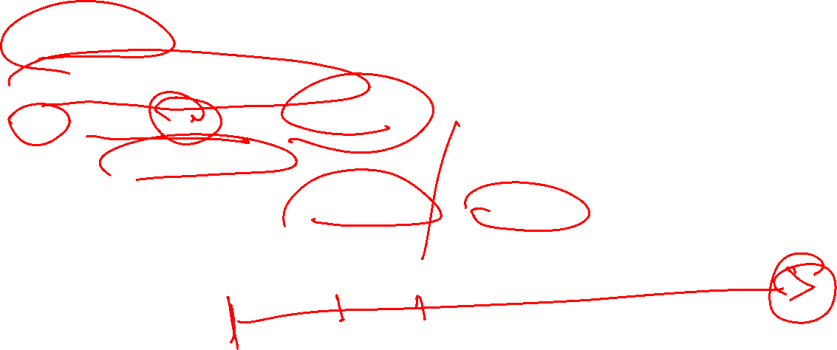
Bugun darsimizda:
Takrorlash
Vis code va Githubda ishlash
Ml turlari tadbiqlari(Ml applications)
Qo’shimcha material
Python:Malumot turlari(Data Types), operations

Slide 3
Takrorlash

Slide 4
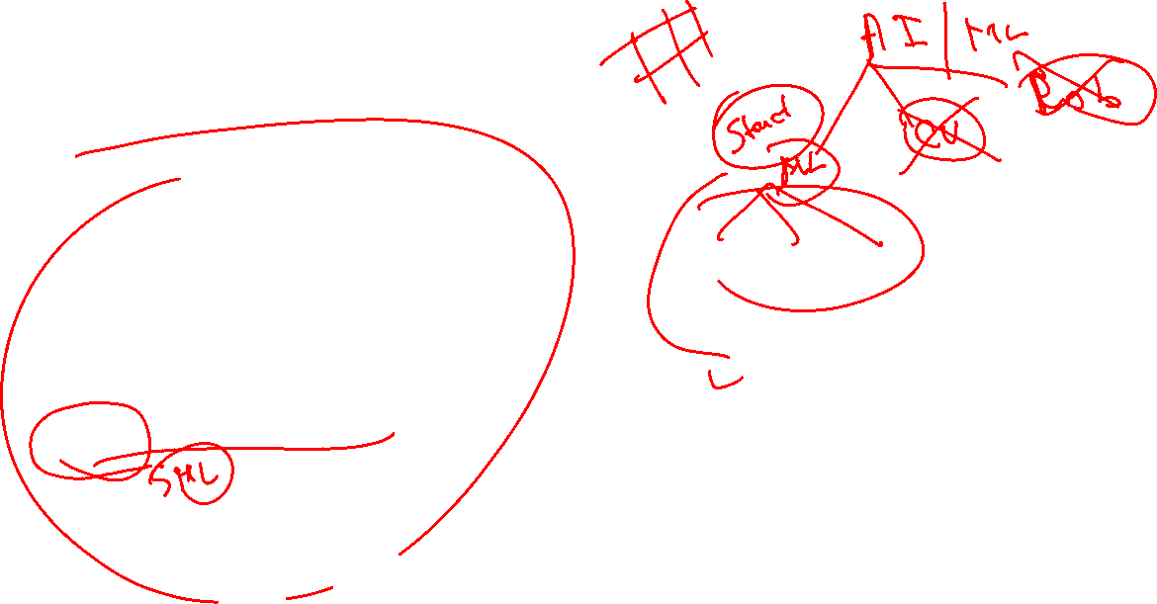
Takrorlash
Dars olib borish tartibi va qoidalari
1-oy uchun plan
AI va uning bo’limlari?
Machine learning nima?
Machine learning va human learning
AI/ML da Proyekt(loyiha) qanday qilinadi? Qanday ketma ketliklar kerak?
Python(Vs code)
Savol javob

Slide 5
Vis code va Githubda ishlash

Slide 6
Github

Slide 7
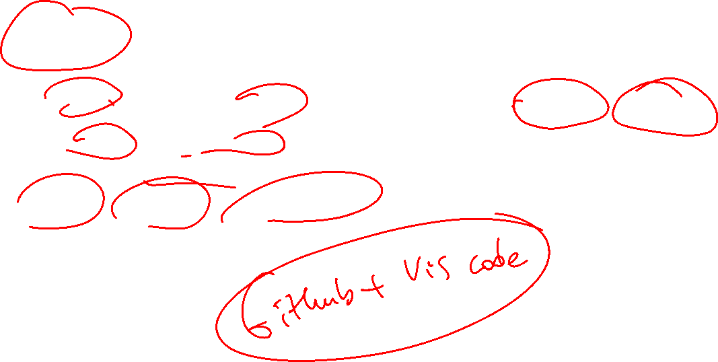
Github
Guruh bo’lib yoki yakka tartibda malumotlatni saqlash, ulashish va loyihani doimiy nazorat qilish orqali rivojlantirish imkonini beruvchi platforma.
Gitlab, Gitbucket, SourceForge

Slide 8
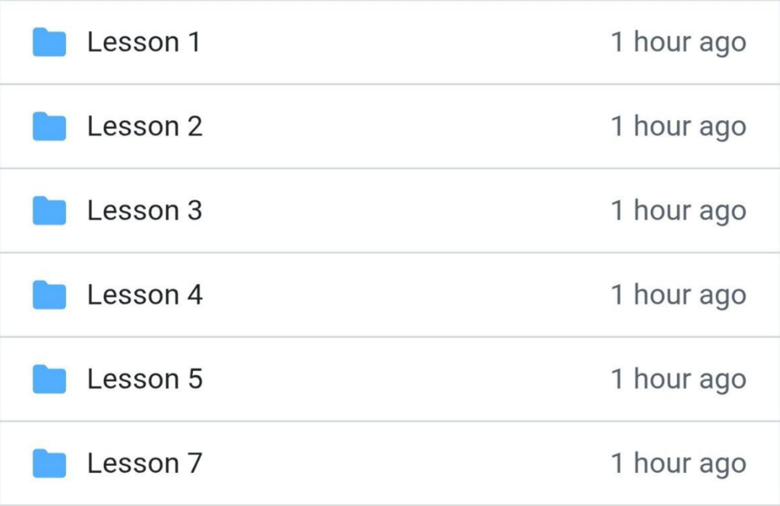

Vazifa qanday topshiriladi

Slide 9
Vis Code

Slide 10
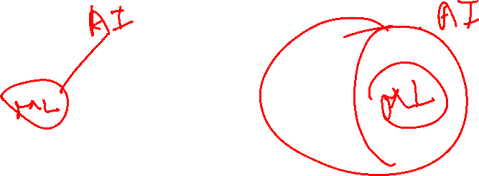
Machine learning turlari va uning tadbiqlari

Slide 11
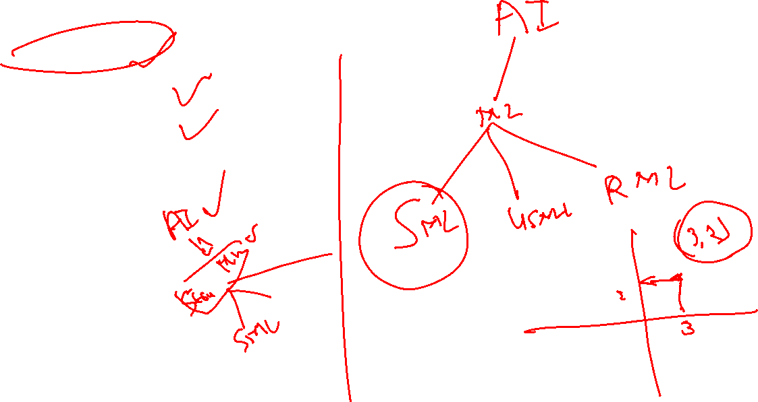
Ml turlari va uning tadbiqlari(1)
Supervised
Unsupervised
Reinforcement

Slide 12
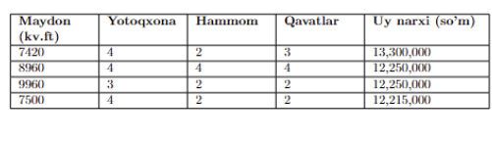
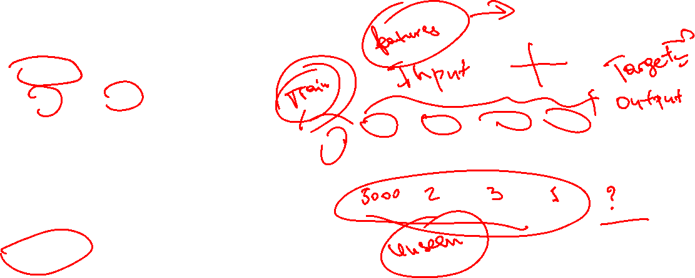
Ml turlari va uning tadbiqlari(2)
Supervised Ml
Input va output data berilishi kerak
Asosiy xususiyati berilgan malumotlar tarixiga ko’ra yangi xusiyatlar uchun uy narxini predict qiladi
Masalan:Maydoni:8900, Yotoqxonasi: 5ta, Hammom:3ta , Joylashgan qavati:1
Uy narxi?

Slide 13
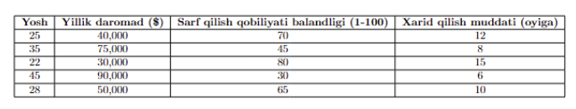
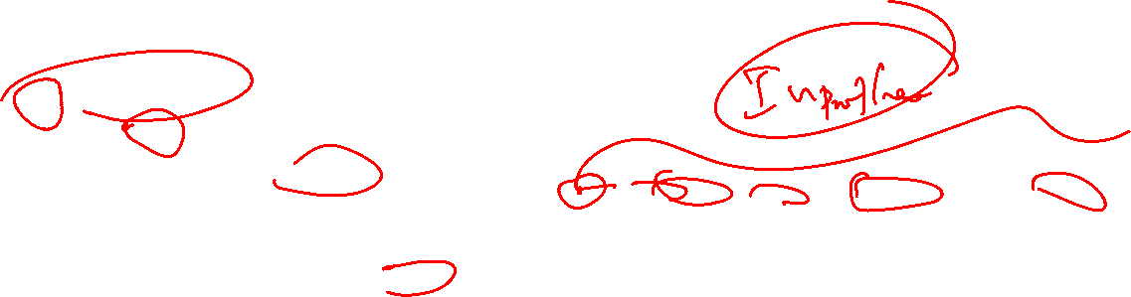
Ml turlari va uning tadbiqlari(3)
Unsupervised Ml
Faqat Input data beriladi
Asosiy xususiyati guruxlash, mahsulot qanday sotilishi.
Masalan:Masalan O’zbekiston xududi uchun qanday kinolar yaxshi ketyapti?
Kam yillik daromadga egalar uchun qanday mahsulotlar sotishimiz mumkin?

Slide 14
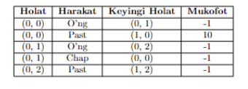
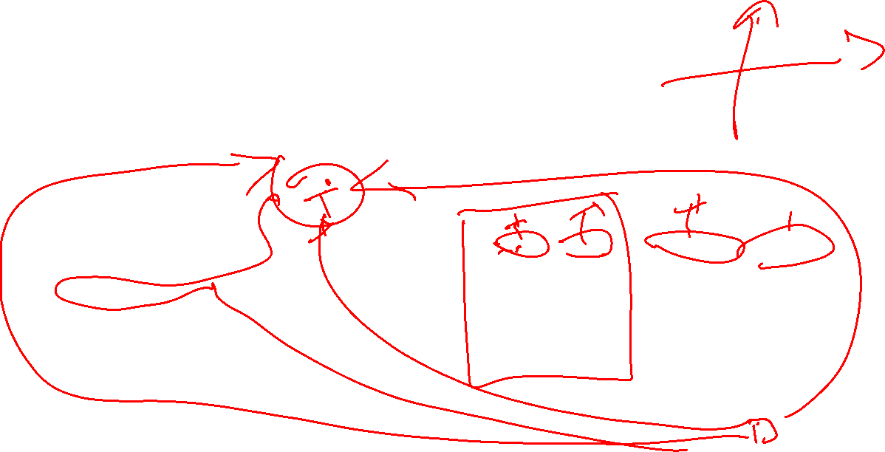
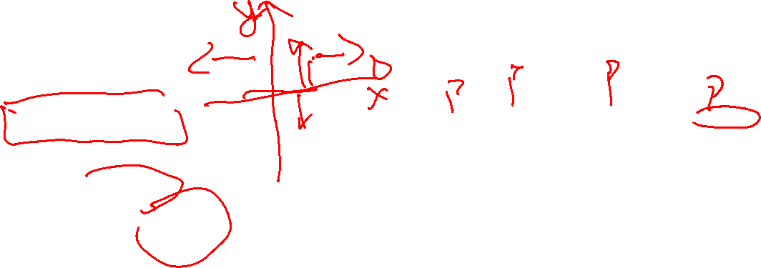
Ml turlari va uning tadbiqlari(4)
Reinforcement Ml
Qaror qilish
Predict qilmaydi
Masalan:Tesla Autopilot.

Slide 15

Python:Malumot turlari, operations

Slide 16
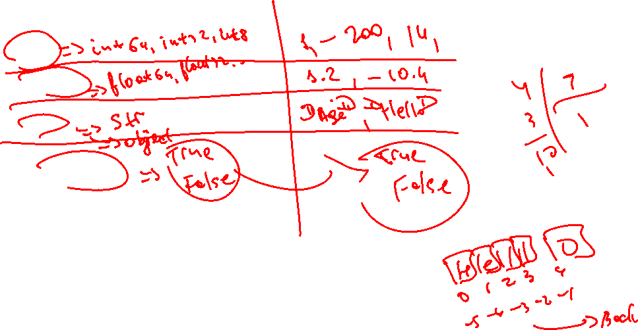
Malumot turlari
Int
Float
Str
Boolean

Slide 17
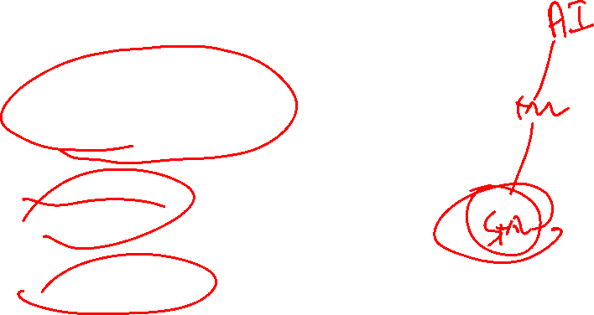
Nimalar o’rgandik
Githubda ishlash
Vis coda ishlash
ML turlari
Data Types
Operations

Slide 18
Keyingi darsda:
Supervised Ml
Turlari va tadbiqlari
Python Conditions+ Data Types(Mlda xam)

Slide 19

Vazifa
2-dars uchun o’rganilgan mavzular bo’yicha report
Filedagi malumotlarni o’qing va savollarga javob bering
Data Types + Operationsga oid misollarni ishlang
Supervised/Unsupervised/Reinforcementga oid 5 tadan 15 ta idea yozing

Slide 20
Barchaga rahmat!

